Slide 1
오버라이딩과 오버로딩 그리고 상속
최선호

Slide 2
상속
상속이란 서브 클래스에서 슈퍼 클래스의 필드와 메소드를 참조하여 쓸 수 있게 해준다.
하나의 클래스에 하나의 슈퍼 클래스밖에 상속 할 수 없다.

Slide 3
오버라이딩
슈퍼 클래스에 존재하는 변수나 메소드를 서브 클래스에서 재정의하여 사용할 수 있다.

Slide 4
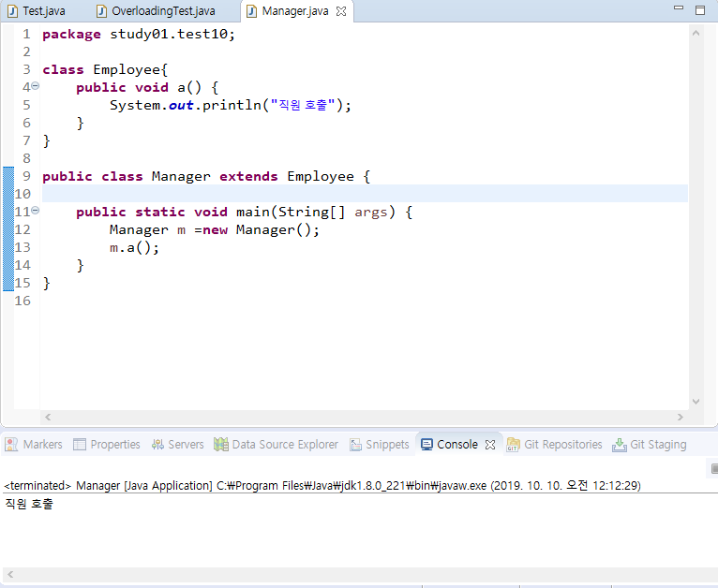

Slide 5
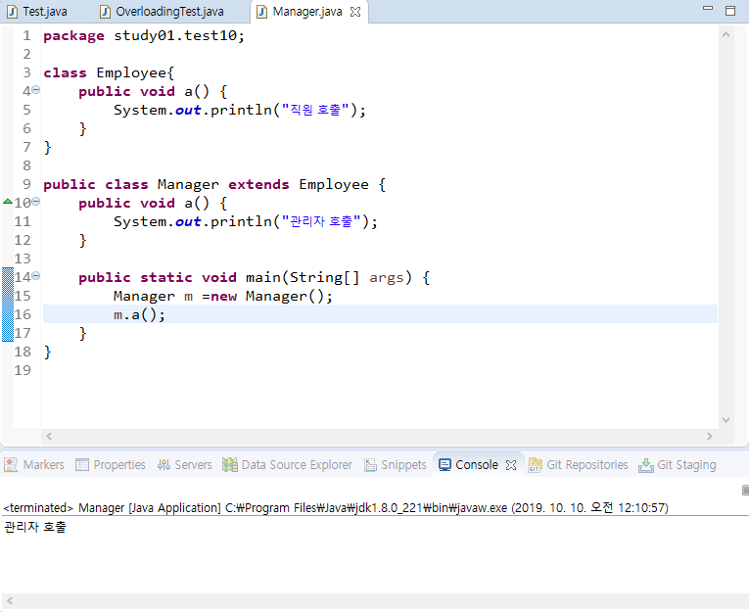

Slide 6
오버로딩
같은 이름의 메소드나 생성자를 여러 개 정의하고, 매개변수의 데이터타입과 개수를 다르게 하여 다양한 유형의 호출에 응답하게 한다.

Slide 7
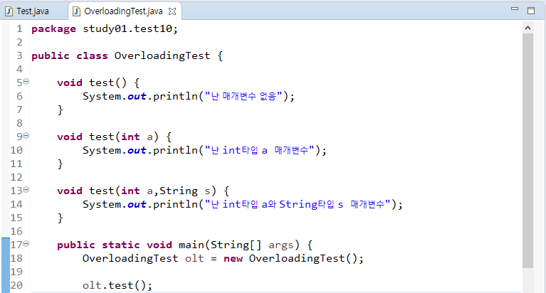
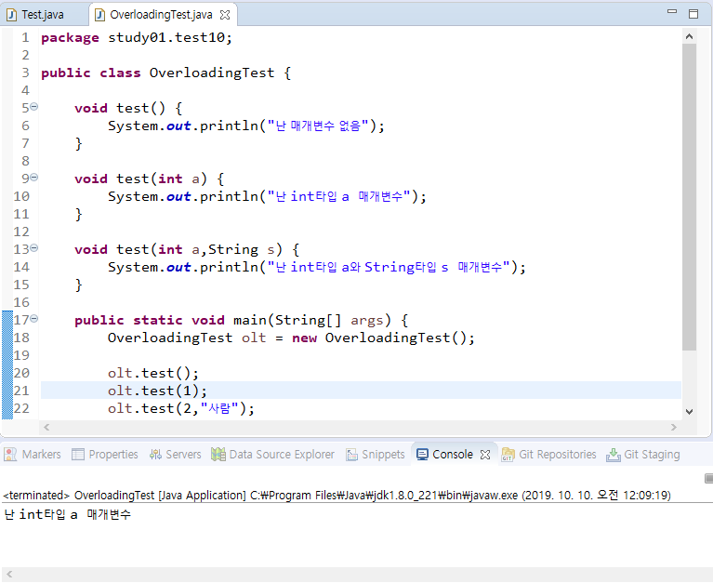
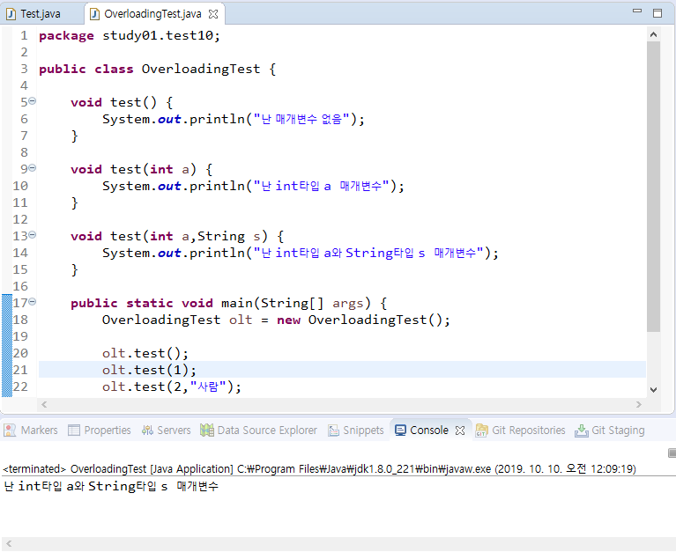
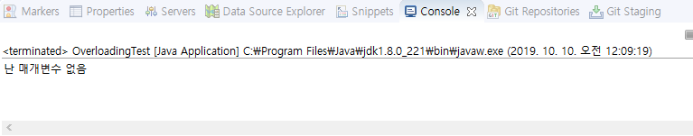

Slide 8
끝!

